Slide 1
面向过程与面向对象

Slide 2
面向过程

Slide 3
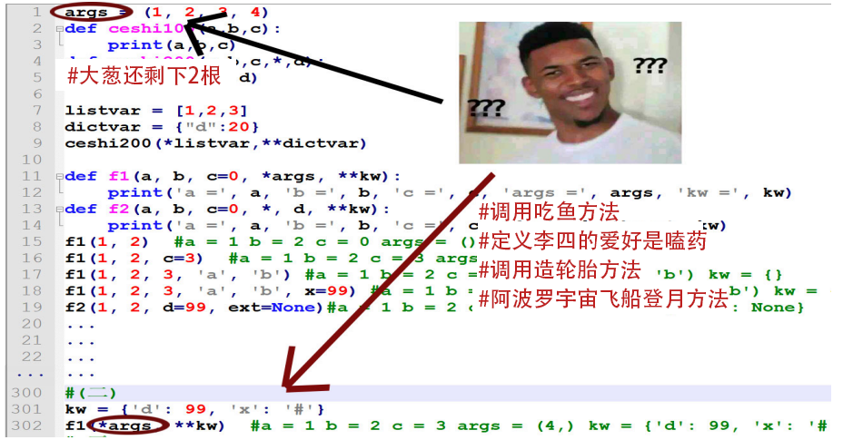

Slide 4
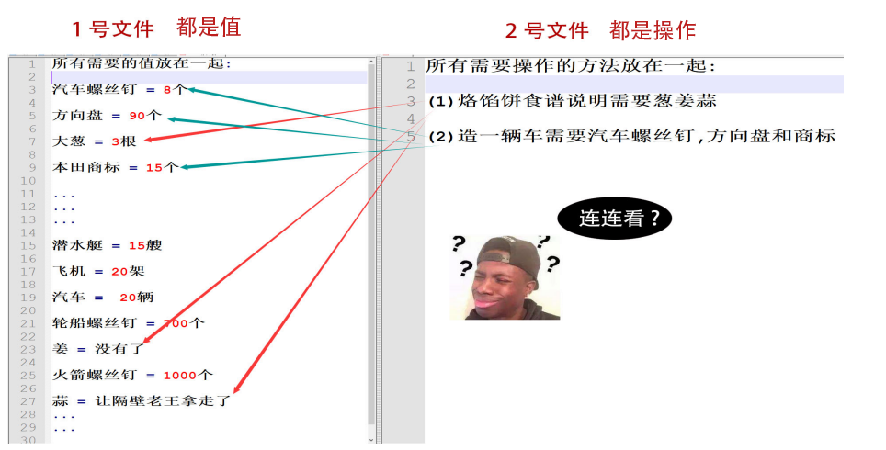

Slide 5
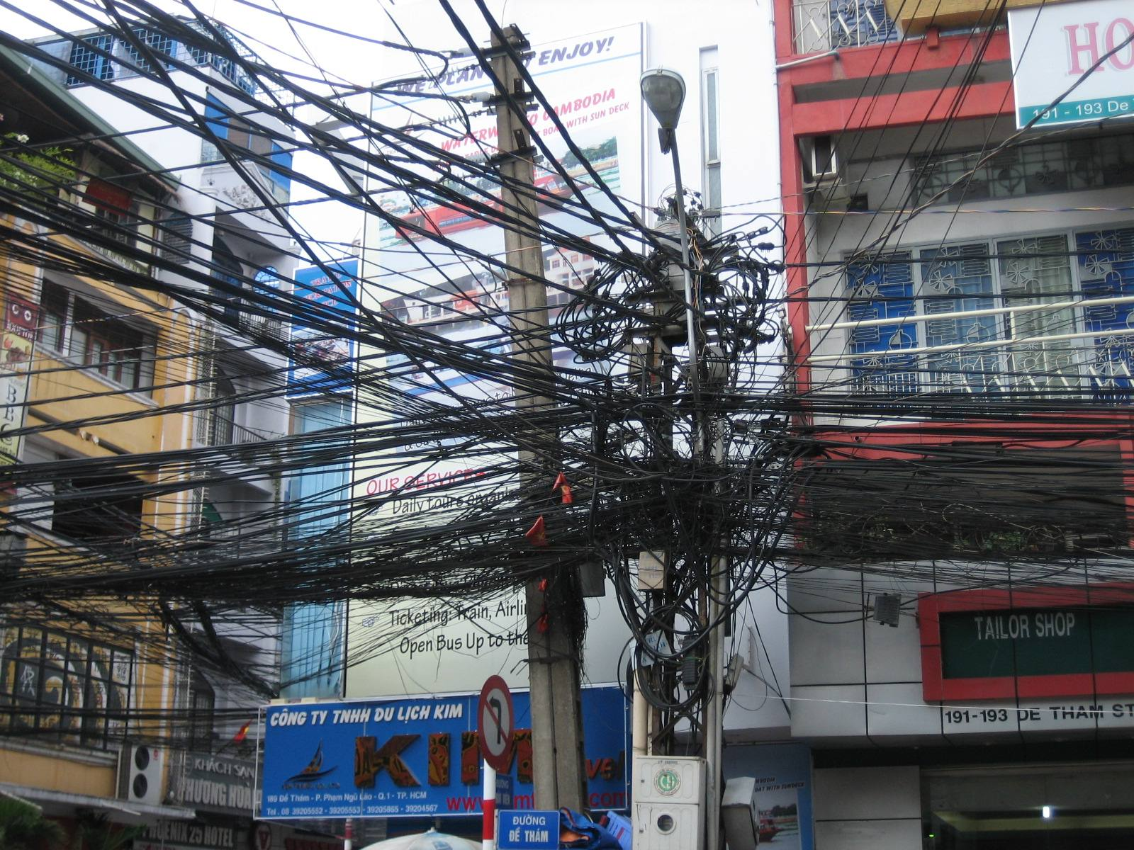

Slide 6
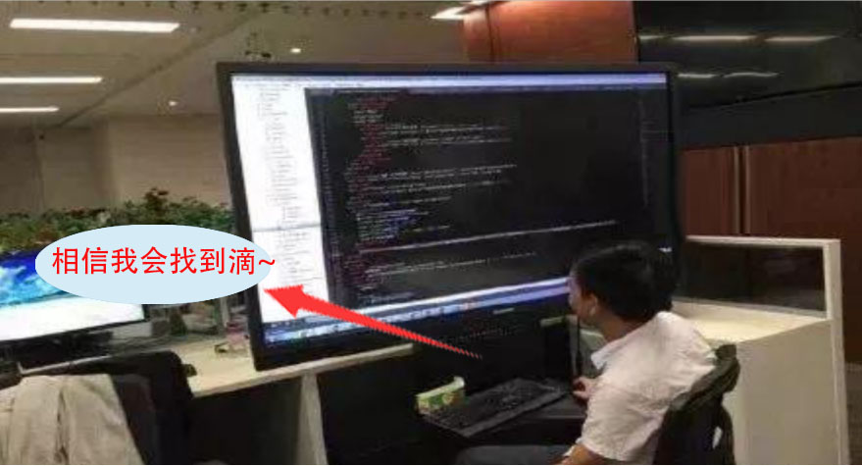

Slide 7
冷静一下兄弟!

Slide 8


Slide 9
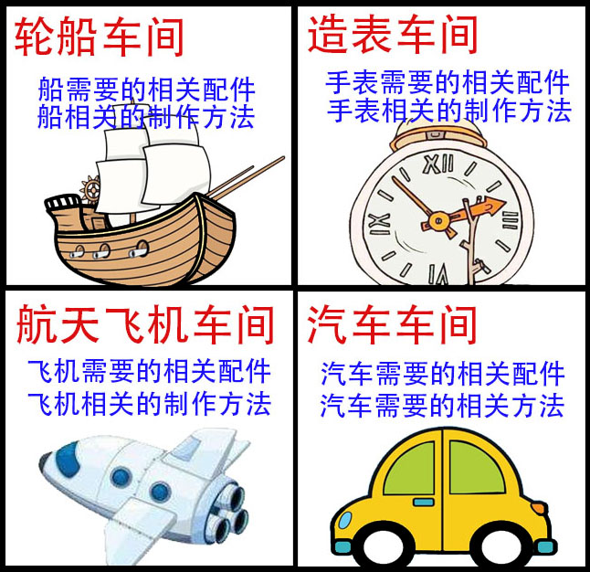

Slide 10
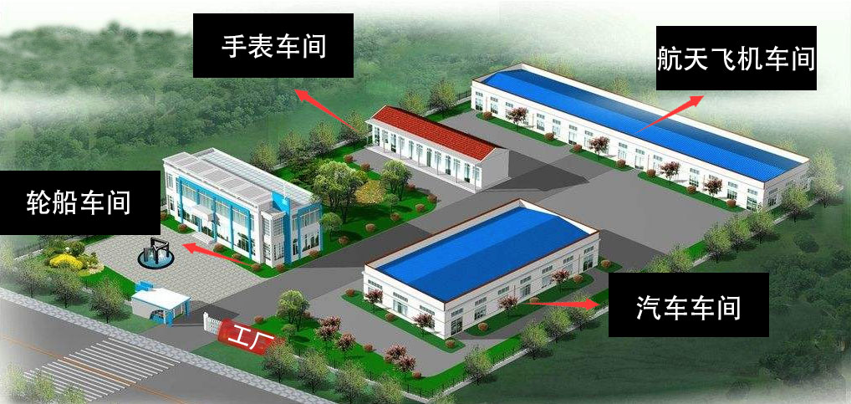

Slide 11
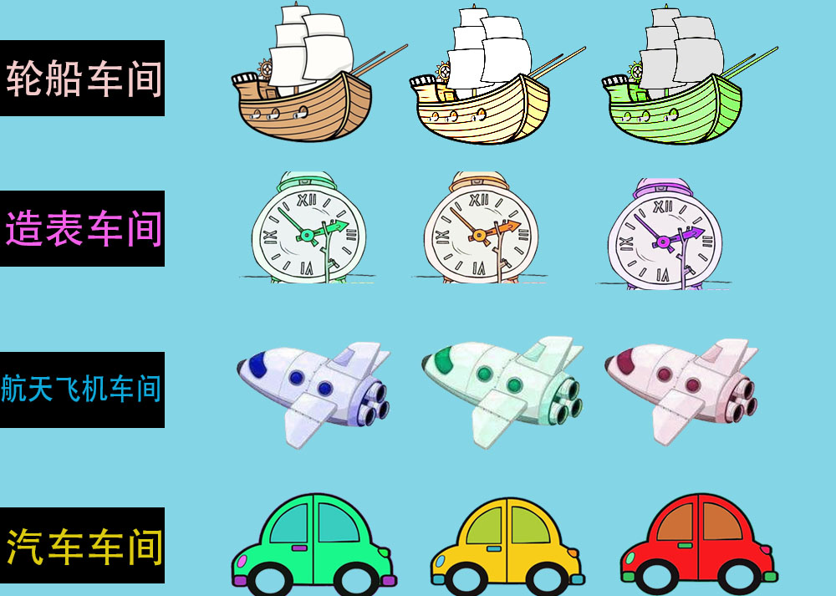

Slide 12
在python程序中, 我们如何称呼他们呢?

Slide 13
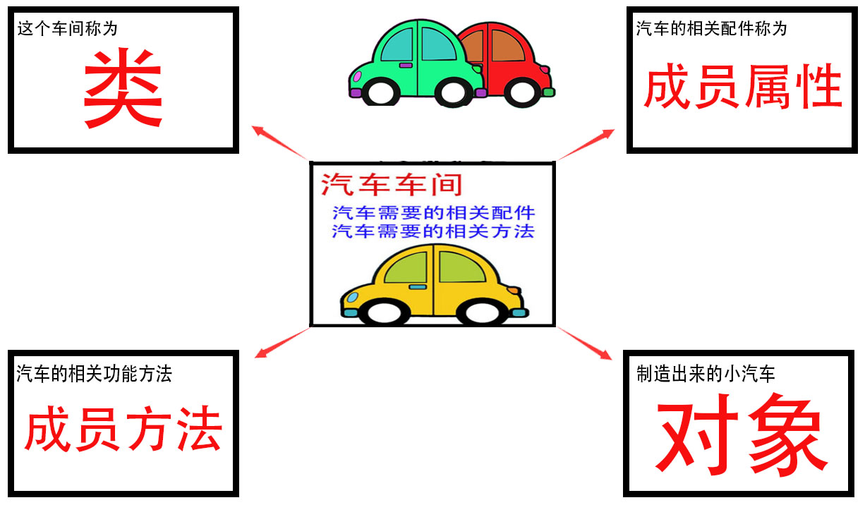

Slide 14
面向对象

Slide 15
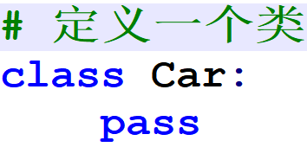

Slide 16


Slide 17


Slide 18


Slide 19
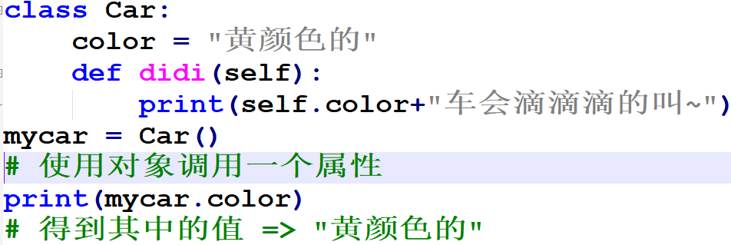

Slide 20


Slide 21
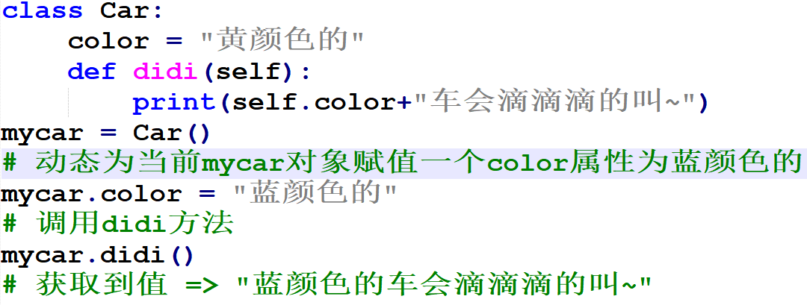

Slide 22
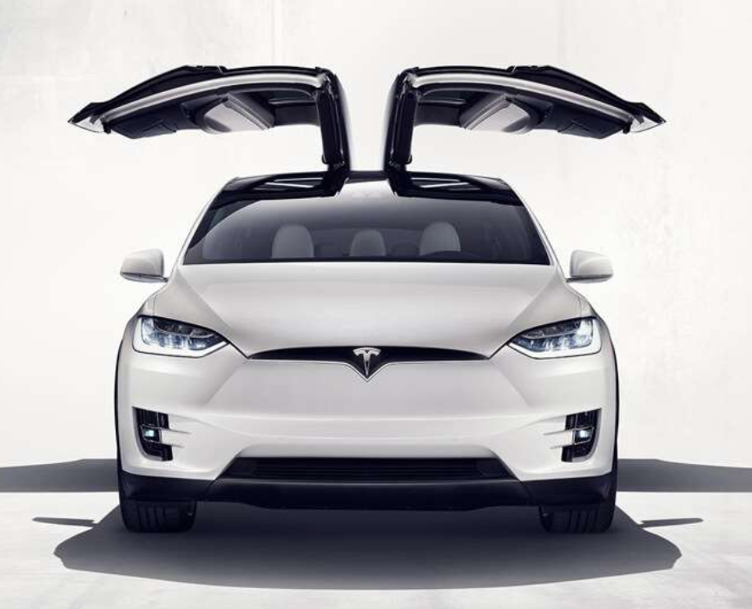
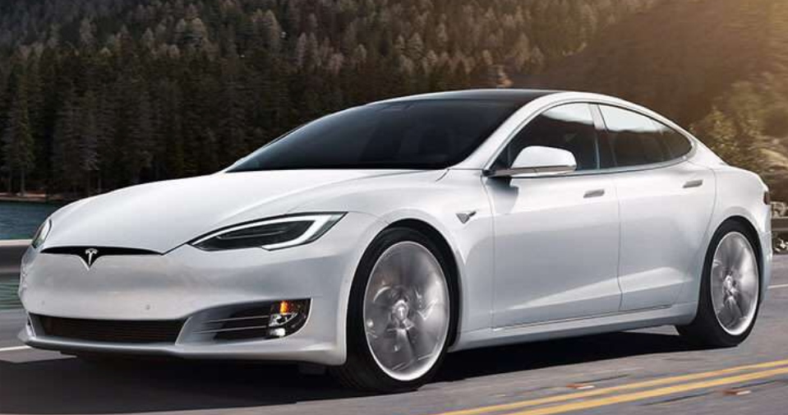
特斯拉model_S 是传统左右开门,回归经典, 是油动力车,但耗油量较少
特斯拉model_X
是鹰翼门,门像鹰的翅膀上下开合,
是新能源电动力车,节能环保

Slide 23
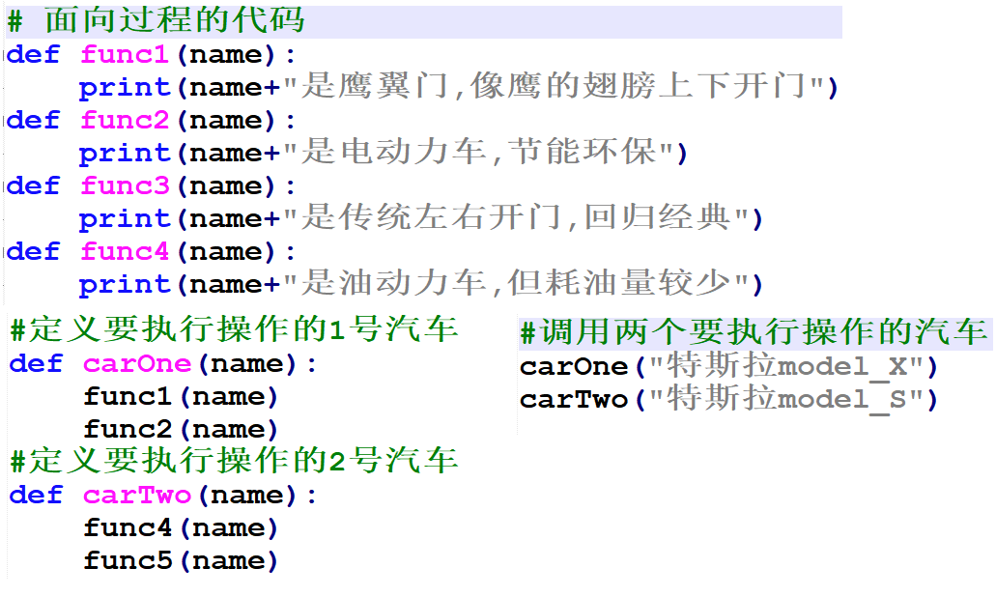


Slide 24
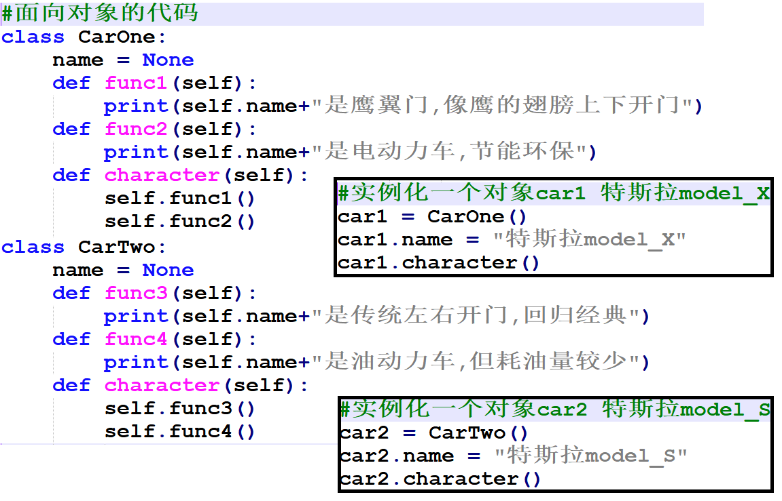

Slide 25
